Slide 1
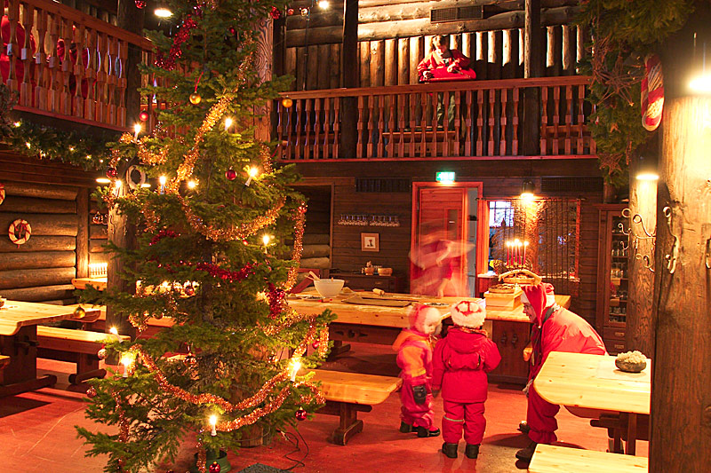

Weihnachten in Deutschland

Slide 2

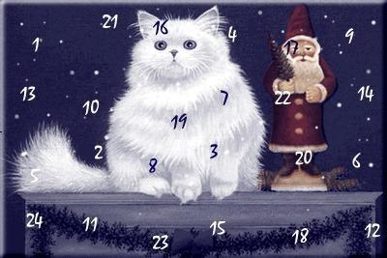

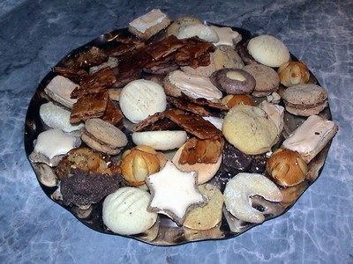
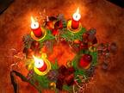
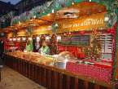
Weihnachtssymbole
Tannenbaum
Adventskranz
Geschenke
Plätzchen
Adventskalender
Weihnachtsmarkt
4
1
2
5
6
3

Slide 3
Advent und Weihnachten
A d v e n t
Vier Sonntage vor dem Weihnachtsfest
Dauert vom 1. bis zum 24. Dezember
W e i h n a c h t e n
das Fest von Christi Geburt.
Wird am Abend des 24. Dezember, dem Heiligen Abend, gefeiert.

Slide 4
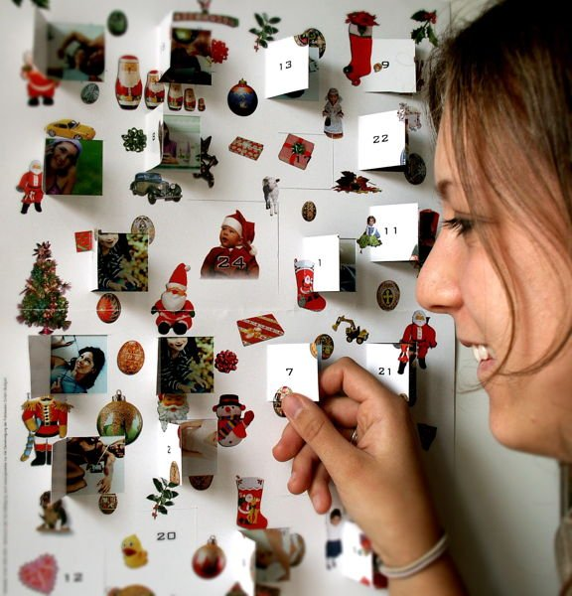
Adventskalender
Am 1.Dezember beginnt die Adventszeit. Die Kinder bekommen einen Adventskalender
Am 4. Dezember ist der Barbaratag
Am 6. Dezember ist der Nikolaustag.
Am 24. Dezember ist Heiliger Abend
6
24
1
4

Slide 5
Adventskalender
21
16
4
9
1
1. Dezember
Die Kinder öffnen das erste Fensterchen mit dem Schokoladenstück
2. Dezember
Die Kinder öffnen das zweite Fensterchen...
24. Dezember
Alle Fensterchen sind auf!
14
13
7
22
10
19
2
3
20
6
5
8
24
11
15
18
12
23

Slide 6
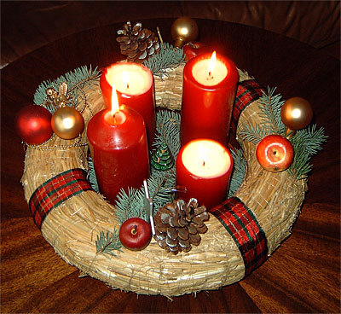


Adventskranz
Advent, Advent,
Ein Lichtlein brennt.
Erst eins,
Dann zwei,
Dann drei,
Dann vier.
Dann steht das Christkind vor der Tür

Slide 7
Der Barbaratag
Am Barbaratag schneidet man einen Apfel-, Kirsch-Kastanien-, Pflaumen- oder Holunderzweig und man stellt ihn in das geheizte Zimmer.
Kommt der Zweig gerade am Weihnachtsfest zum Blühen, so wird das als gutes Zeichen für die Zukunft gewertet.

Slide 8
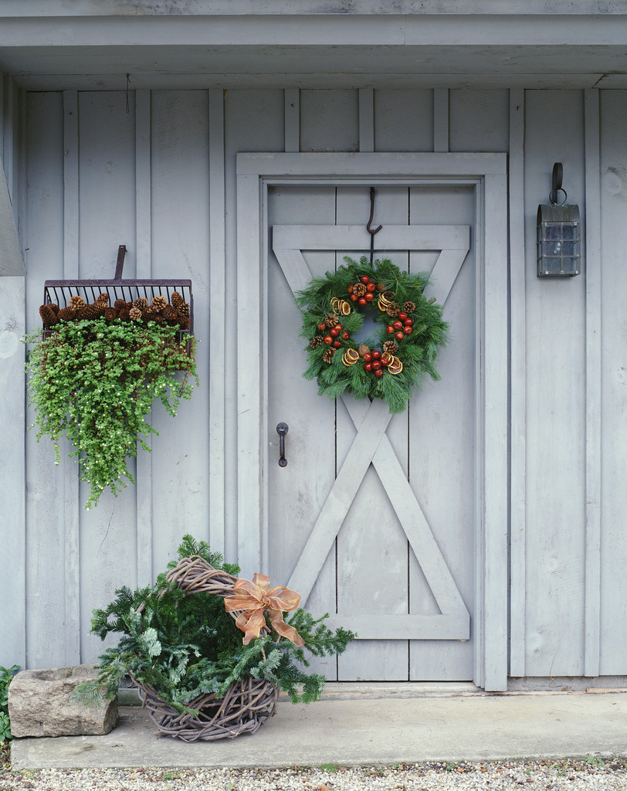


Der Nikolaustag
Am Abend vorher stellen die kleinen Kinder ihre Schuhe auf eine Fensterbank oder vor die Tür.
In der Nacht kommt der Nikolaus
und steckt kleine Geschenke hinein.

Slide 9
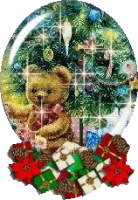
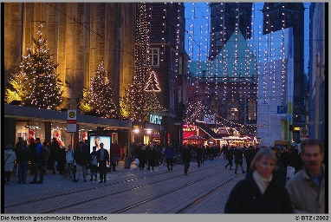
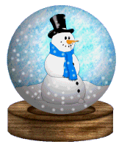
Zur Adventszeit gehören auch die Weihnachtsmärkte in vielen Städten. Viele Familien besuchen sie, um kleine Geschenke zu kaufen.

Slide 10

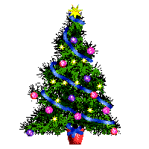



Am heiligen Abend, dem 24. Dezember, schmückt man den Weihnachtsbaum. Die Groβen und die Kleinen machen einander Geschenke.

Slide 11
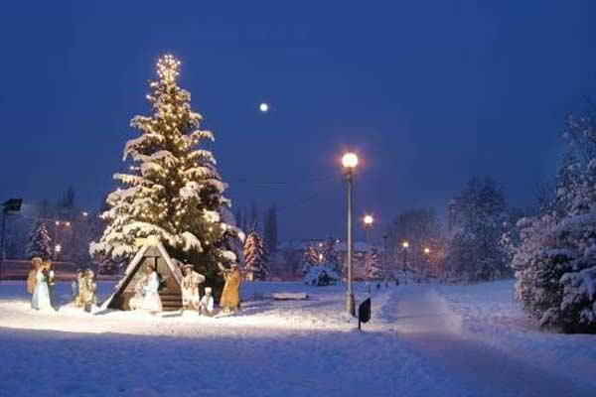
O, Tannenbaum, O Tannenbaum!
Du trägst ein grünes Kleid.
Den Winter, den Sommer,
das währt die liebe Zeit.

Slide 12
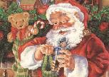
Waren alle Aufmerksam?
Wält richtige Antwort!
1 Wievel Sonntage hat Adventszeit?
Drei Sonntage
Vier Sonntage
Fünf Sonntage
2 An welchem Tag kommt Nikolaus?
Am 5. Dezember
Am 6. Dezember
Am 1.Dezember
3 Was sagen die Deutschen zu Weihnachten?
Frohe Weihnachten!
Herzlichen Glückwunsch!
Frohe Ostern!

